Slide 1


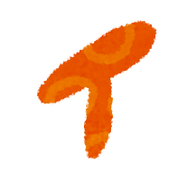

４０歳から
予防をはじめましょう
仙南地域医療対策委員会地域保健・健康増進部会

Slide 2
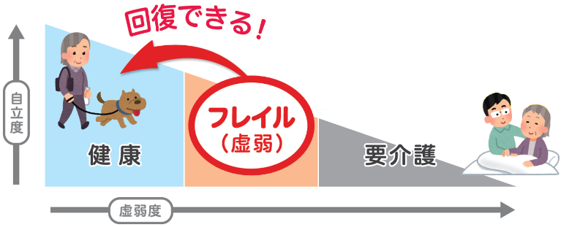
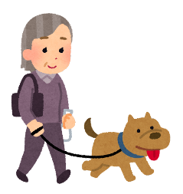
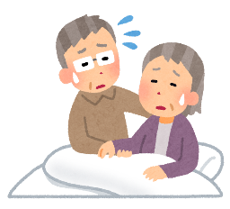
フレイルとは
心身の機能が衰えた状態を指します。
「健康」な状態と「介護」が必要な状態のあいだの状態を
意味しています。
回復できる！
フレイル
健 康
要介護
Notes:
フレイルとは，心と体の機能が衰えた状態を指し，
「健康」な状態と「介護」が必要な状態のあいだの状態のことをいいます。

Slide 3
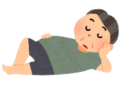

フレイル予防は早いうちにスタートしよう！
フレイル？
自分には関係ないな～
家でゴロゴロ
（活動量の低下）
いいえ！
中年期（４０歳～）でも
フレイルは起こります！
外に出るのがおっくう・・・
筋力・体力の衰え疲れやすい
負のスパイラルに陥る危険
Notes:
フレイルは自分には関係ないと思っていませんか？
いいえ，フレイルは４０歳からでも起こります。
コロナ禍において外に出る機会が減り，家にいることが多くなると
体を動かす機会が減ります。体を動かす機会が減ると，外に
出るのがおっくうになってきます。外に出なくなると，筋力や
体力が衰え，疲れやすいからだになっていきます。こうした
負のスパイラルに陥る危険がありますので，フレイル予防は
早いうちにスタートしましょう。

Slide 4
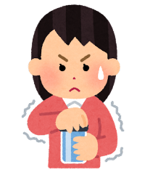
あなたは大丈夫？
いくつあてはまるかチェックしてみましょう
☐ペットボトルのふたが開けにくくなった
☐何もないところでつまずくことが増えた
☐階段をのぼると息が切れる
☐立ったまま靴や靴下をはくとバランスをくずす
☐以前にくらべて，歩く速さが遅くなってきた
☐最近，疲れやすい
Notes:
フレイルになっているかどうか確認してみましょう。

Slide 5
☐ここ半年で２kg以上体重が減った（増えた）
☐同じものばかり食べるようになった
☐休日，気づくと誰とも話をしていない
☐出かけるのがおっくうになった
☐食べ物を飲み込みにくいときがある
☐お茶や汁物でむせることがある
☐噛みにくい
☐柔らかいものばかり食べてしまう

Slide 6

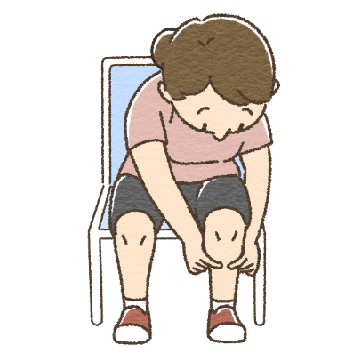
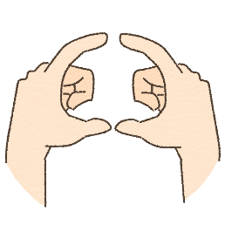
運動に関する
フレイル予防
ペットボトルのふたが開けにくくなった
指わっかテストもしてみましょう！
筋肉量の減少をチェック！
人差し指と親指を結び，
ふくらはぎのいちばん太い部分を囲んでみてください。
Notes:
「ペットボトルの蓋が空けにくくなった」にチェックが入った方は、筋肉量が減っている可能性があります。
指輪っかテストをしてみましょう。
イスに座り、しっかりと両足を床につけます。
利き足ではない方のふくらはぎの一番太いところを、人差し指と親指をくっつけて作った輪で囲みます。

Slide 7
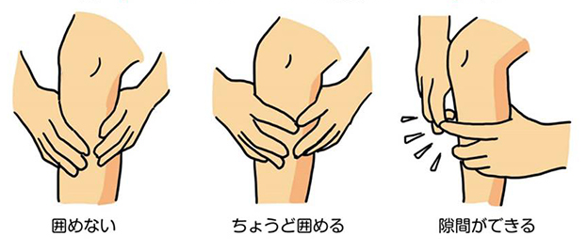
運動に関する
フレイル予防
ペットボトルのふたが開けにくくなった
すき間ができる方・ちょうど囲める方は要注意！
Notes:
ちょうど囲めるや隙間ができる方は、要注意です。
筋肉量が減っている可能性があります。
これからご紹介する運動を行ってみましょう。

Slide 8
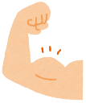
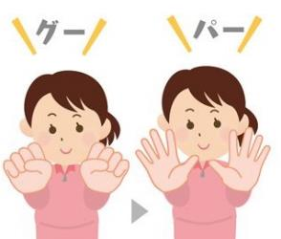
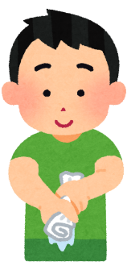
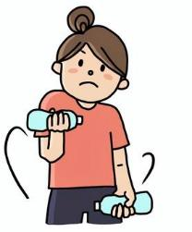

運動に関する
フレイル予防
ペットボトルのふたが開けにくくなった
握力が弱まっています
３０回を目安に
１０回×３セットを目安に
貯筋しましょう！
②グーパー体操
①雑巾しぼり
③ペットボトルでダンベル体操
運動後はストレッチをしましょう
Notes:
ペットボトルのふたが開けにくくなったかたは握力が弱まっている可能性があります。筋肉もお金と一緒でいざという時のため、筋肉を貯める「貯筋」運動をしましょう。
雑巾絞りやグーパー体操、ペットボトルでダンベル体操など、身近にあるタオルやペットボトルを使い、テレビを見ながら、料理をしながらなど、ながらでいいので、
こまめに動かしてみましょう。回数は目安です。回数を数えながら、息を止めずに、徐々に回数を増やしましょう。動いた後はストレッチも忘れずに行いましょう。

Slide 9


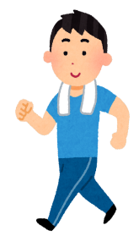
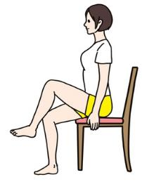
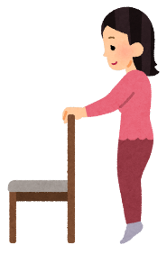
運動に関する
フレイル予防
何もないところでつまづくことが増えた
階段をのぼると息が切れる
立ったまま靴や靴下をはくとバランスをくずす
以前にくらべて，歩く速さが遅くなってきた
最近とても疲れやすい
足の筋力が
弱まってます
速度の目安は“ちょいキツ”
20回×
２セット
貯筋しましょう！
③歩く
②腿上げ
①踵上げ
Notes:
この５つのチェック項目にあてはまるものがある方は、足の筋力が弱まっている可能性が高い方です。早めに改善するように心がけましょう。
すぐできるおススメの運動は３つです。
一つ目は、かかとの上げ下げです。ふらつかずに歩いたり、転びにくくするための筋肉を鍛えます。ふらつく方は椅子の背もたれなどにつかまって行いましょう。
かかとをしっかり上げることを意識して行うとより効果的です。足の浮腫みが気になる方にもおすすめの運動です。
二つ目は腿上げです。しっかり足が上がり、より安定して歩けるようになる筋肉を鍛えます。太ももをなるべく高く上げて足踏みしましょう。立った状態でできる方は立って行っても構いません。
三つめは、ウォーキングです。心肺機能を高め、疲れにくい体をつくります。肘を引いて腕を振り、ちょっと早めのスピードを意識して歩くと効果的です。
運動して使った筋肉は、疲れを残さないようにアキレス腱伸ばしなどの筋肉を伸ばすストレッチをしましょう。

Slide 10

栄養に関する
フレイル予防
ここ半年で２kg以上体重が減った（増えた）
５０代までは「体重増加」６０代からは「体重減少」に注意しよう
◆ 週に１回は体重をはかりましょう ◆
（参考）目標とするBMIの範囲
体重（ｋｇ）
年齢（歳） | 目標とするBMI（kg/m²）
１８～４９ | １８．５～２４．９
５０～６４ | ２０．０～２４．９
６５～７４ | ２１．５～２４．９
７５以上 | ２１．５～２４．９
BMIの計算方法 =
（体格指数）
身長（ｍ）×身長（ｍ）
高齢期は，BMIが高めのほうが，健康で長生きできることが分かっています。中年期から適正体重を維持することが生活習慣病やフレイル予防につながります。
（日本人の食事摂取基準）2020年版
Notes:
続いて，ここ半年で２kg以上体重が減った、増えたに当てはまった方は、栄養・食事に注意が必要です。
４０歳をすぎてから、メタボ予防のため、体重が増えすぎないよう食事量に注意している方も多いと思います。
４０～５０代は適正体重を維持することが生活習慣病の予防となり、フレイル予防にもつながります。
ですが、６５歳以上はこの表にあるとおりBMIが高めの方が健康で長生きできることが分かっています。高齢期はやせ、低栄養を予防することも大切です。
週１回は体重をはかり、５０代までは体重増加、６０代からは体重減少に注意しましょう。

Slide 11
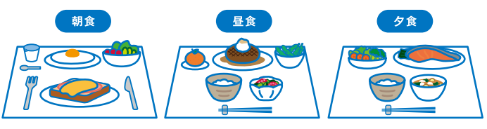


栄養に関する
フレイル予防
体重が増えても減っても食事は１日３回欠かさずに！
◆ 体重が増えた人⇒ 主食（ごはん・パンなど）やおやつは控えめに
副菜（野菜のおかず）はたっぷりと
◆ 体重が減った人⇒ 食欲がない時は主菜（肉・魚・卵など）から
食べる・おやつの時間を上手に使って栄養補給！
おやつ
Notes:
食事は、１日３回欠かさず食べるようにしましょう。
この半年で体重が増えた人は、ごはんやパンなどの主食の量を控えて野菜をたっぷりと食べるようにしましょう。
また、体重が減った人は、食欲がない日でも肉や魚、卵などの主菜から食べるようにしましょう。
食事の時間にたくさん食べられない場合には、おやつの時間を上手に使って栄養補給をしましょう。

Slide 12
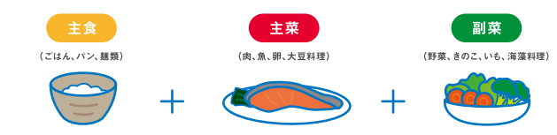
栄養に関する
フレイル予防
同じものばかり食べるようになった
バランスの良い
食事を意識して♪
必要な栄養素がとれていないかも…
１日２回以上，主食・主菜・副菜を組み合わせて食べましょう！
主食（炭水化物）は大切！エネルギーが不足すると，筋肉から使われてしまいます。
たんぱく質は筋肉をつくる栄養素。
多く含まれている食品を食べるよう意識してみましょう！
Notes:
①続いては『同じものばかり食べるようになった』に当てはまった方です。
②そのような方は、必要な栄養素が摂れていないかもしれません。
③必要な栄養素を摂るためには、１日２回以上、主食・主菜・副菜を組み合わせて食べるよう心がけましょう。
④この３つを組み合わせることで、自然とバランスの良い食事を作ることができます。
⑤まず、主食のごはんやパン、麺類ですが、これらを食べずにいると、エネルギーが不足し、その分筋肉が使われるようになってしまいますので、毎食食べるようにしましょう。
⑥続いて主菜は、筋肉をつくる栄養素です。肉・魚・卵・豆腐や納豆などはたんぱく質を多く含みます。意識して食べるようにしましょう。
⑦最後に副菜ですが、野菜・いも・海藻の料理で、ビタミンやミネラル・食物繊維が多く含まれる食品です。体の調子を整えてくれますし、がんや生活習慣病の予防にもおすすめです。
また、食物繊維の歯ごたえで早食いの防止にもつながります。

Slide 13
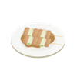
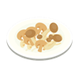

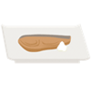
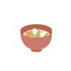



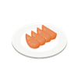
栄養に関する
フレイル予防
５０代までは「副菜」６０代からは「主菜 」を意識してとろう
主菜
副菜
肉・魚・卵・大豆製品から３～４皿
を目標に
野菜・きのこ・いも・海藻料理から５皿程度を目標に
色々な種類を組み合わせるのがオススメ
Notes:
５０代までは副菜を，６０代からは主菜を意識してとるようにしましょう。
主菜は，肉・魚・大豆製品から３～４皿を目標にとるようにしましょう。
副菜は，野菜やきのこ・いも・海藻料理から５皿程度を目標にしましょう。
色々な種類を組み合わせて食べることが大事です。

Slide 14

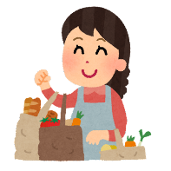
社会参加に関する
フレイル予防
休日，気づくと誰とも話をしていない
出かけるのがおっくうになった
ちょっとそこまで
１日に１回は
外出しよう
SNSやメールも活用！
週に１回は
友人や知人と交流しよう
外出する目的は何でもOK
○買い物・散歩・通院
○意識して外出する機会
を作ろう
交流する人は誰でもOK
○ちょっとしたあいさつから！
○近所の人と立ち話・友人と外食
○まずは今のつながりを大切に
閉じこもり防止のために
孤立防止のために
東京都介護予防・フレイル予防ポータル「外出頻度、社会交流、社会参加の目安」より抜粋
Notes:
「休日、気づくと誰とも話をしていない」、「出かけるのがおっくうになった」にチェックが入った方、閉じこもり防止のために１日１回は外出しましょう。
買い物や散歩など、外出する目的はなんでもよいです。外出する機会を意識して作りましょう。
また、孤立防止のために週に１回は交流しましょう。交流する人は誰でもかまいません。まずは、今のつながりを大切にし、ちょっとしたあいさつから始めてみましょう。
また、ＳＮＳやメールを活用することも交流のひとつです。

Slide 15
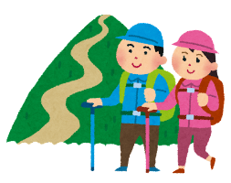
社会参加に関する
フレイル予防
月に１回は
楽しさ・やりがいのある活動に参加しよう
学ぶ・働く・集う・趣味・地域貢献など何でもOK
○地域の清掃・祭りの運営に参加
○習い事やサークルに参加
○やりがいや楽しさを感じられる活動が
オススメ！
年齢を重ねるごとに
おっくうになりがち
今からの準備が必要!
健康維持のために
★キーワード★
「きょうよう」＝今日用事がある
「きょういく」＝今日行くところがある
Notes:
月に１回は楽しさややりがいのある活動に参加しましょう。
学ぶことだったり働くことだったり、集まったり、何でもＯＫです。やりがいや楽しさを感じられる活動がおすすめです。
年齢を重ねるごとにおっくうになりがちですが、健康を維持するために、今からの準備が必要です。
キーワードは、きょうよう、今日用事がある、と、きょういく、今日いくところがある、です。

Slide 16

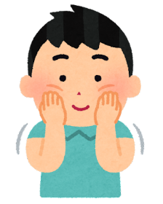
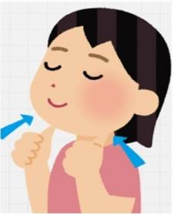
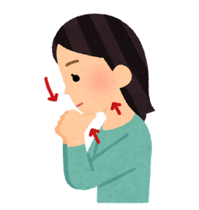
だ液せんをマッサージしてだ液をだしましょう！
食べ物を飲み込みにくいときがある
お口のフレイル予防
お茶や汁物でむせることがある
耳下（じか）腺
顎下（がっか）腺
舌下（ぜっか）腺
痛みの出ない程度に行いましょう
耳たぶのやや前方，上の奥歯あたりのほほに指をあて，やさしく５～１０回押します。
顎の下の内側の柔らかいところを，耳の下からあごの先あたりまで，５～１０回押します。
両手の親指をそろえて，あごの真下をグーっと１０回押し上げます。
Notes:
次にお口のフレイル予防の1つであるだ液を促進する方法として｛だ液線マッサージ｝をテーマにお話します。
「食べ物を飲み込みにくいときがある。」「お茶や汁物でむせることがある。」と該当した方は必見です。
だ液の減少による口腔内の乾燥は、若者から高齢者までだれもが悩む症状です。
ストレスや緊張でのお口の渇きや粘つき・味覚症状・口臭の発生・食事のしづらさ等日常生活において多くの問題を感じたときも効果的です。
だ液線マッサージは食前に行うことをお勧めします。
●耳下腺
約２５％（サラサラしただ液で、消化酵素を多く分泌し、食べ物の栄養素を消化して体内へ吸収を助けています。）
耳たぶのやや前方、上の奥歯当たりの頬に人差し指から小指まで4本の指をあてて、円を描くように前へ向かって優しくマッサージします。5～10回を目安に繰り返し行ってください。
●顎下腺
約７０％（消化を助けるサラサラとしただ液と細菌を侵入を防ぐネバネバしただ液の混合のだ液性です。）
耳の下からあごの下まで、骨の内側の柔らかい部分を親指て押して下さい。、耳の下からあごの下まで左右5か所を1か所ずつ5回ずつ押し上げてください。
●舌下線
約５％ （ネバネバしただ液で、糖タンパクをたくさん分泌し、菌やウイルスから口内炎・のどの粘膜を守っています。）
両手親指をそろえて、あごの真下から舌を「グｯ―」と持ち上げるように押し上げて5～10回繰り返し行ってください。
だ液には、さまざまな働きがあり、全身の健康にも関わりがあります。
だ液腺マッサージをすることで口内の健康維持に役立てて頂ければ幸いです。
さいごに注意事項として・・・・
口腔がん・咽頭がん・唾液腺腫瘍・唾液腺炎・不正脈がある方は、マッサージを行うことで血圧が低下し、症状が悪化することがあるためお控えください。

Slide 17
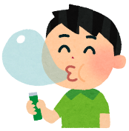
ガムをかんでみよう！
お口のフレイル予防
噛みにくい
柔らかいものばかり食べてしまう
◆ かむために必要な筋肉をきたえることができます
◆ １日２回を目安に
①まずは２分間リズムを決めてかんでみよう
②次に，３分間自由にかんでみよう
★ポイント★
●１か所でかまず，口を閉じて左右両側で噛む
●むし歯や歯周病の予防にシュガーレスを選ぶ
●入れ歯の人でもかめる歯につきにくいガムを選ぶ

Slide 18
フレイル予防の４つの柱
最後におさらい！
身体活動
しっかり体を
動かそう
社会参加
１日に１回，ちょっとそこまで出かけよう！
栄養
１日３回，バランスのよい食事をこころがけよう
歯の健康
だ液腺マッサージガムをかんでみよう
Notes:
最後におさらいです。
フレイル予防には，身体活動，栄養，社会参加，歯の健康の４つを
意識することが大切です。
しっかり体を動かし，１日３回バランスのよい食事をこころがけ，１日１回は
外に出かけてみましょう。また，歯の健康も意識しましょう。
毎日少しずつ意識してみんなでフレイルを予防しましょう。

